Slide 1




Friday, September 30th 2022
Welcome to our class!
Teacher: Dang Thi Luong
Class: 3A1

Slide 2


Slide 3
Unit 3 our friends lesson 1
Part 1, 2, 3
Notes:
Thanh Yến Trần 0967 255 149 zalo/ FB https://www.facebook.com/thanhyentrananhngutaymy/

Slide 4


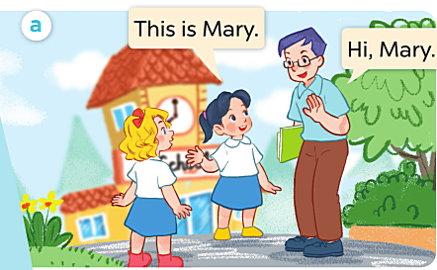
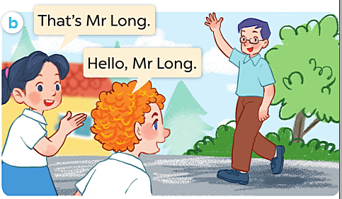

Slide 5


this

Slide 6
that

Slide 8

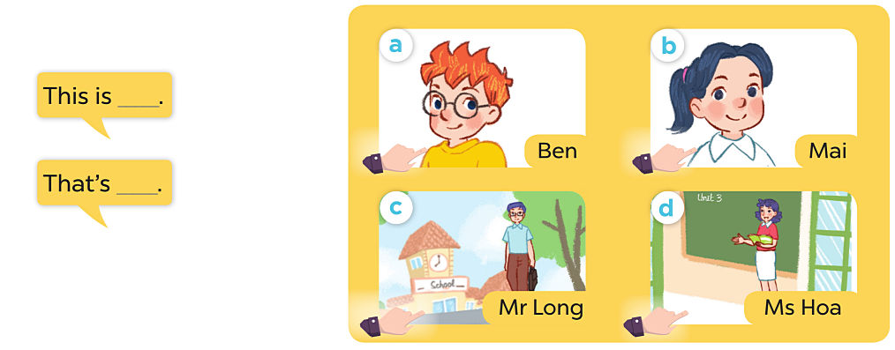

Slide 9


This is
+ name
That is
+ name
+ nAME
= THAT’S
Eg: This is Mary
Eg: That is Mai
= That’s Mai

Slide 11

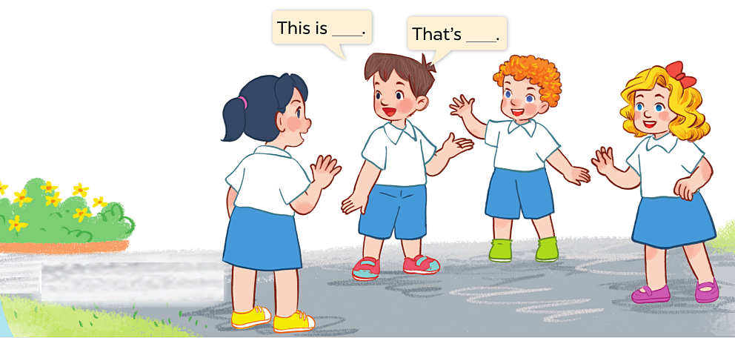

Slide 12








GAME WITH
DORAEMON
Start
Notes:
Thanh Yến Trần 0967 255 149 zalo/ FB https://www.facebook.com/thanhyentrananhngutaymy/

Slide 13


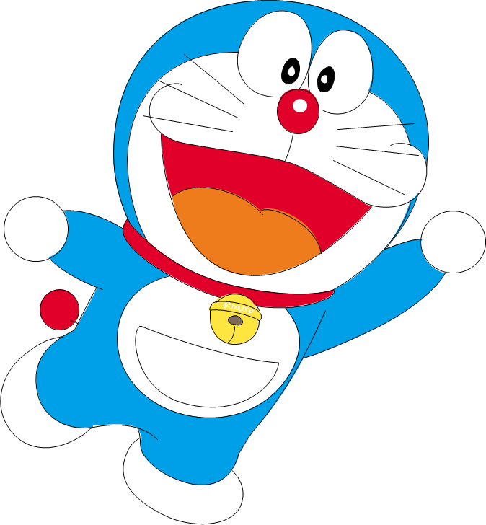
RULE
There are 7 multiple choice questions
Students have 10 seconds to give their answers
To answer, Students hold up a color card corresponds to the color of the answer.
Orange
Blue
Green
Red
Notes:
Thanh Yến Trần 0967 255 149 zalo/ FB https://www.facebook.com/thanhyentrananhngutaymy/

Slide 14

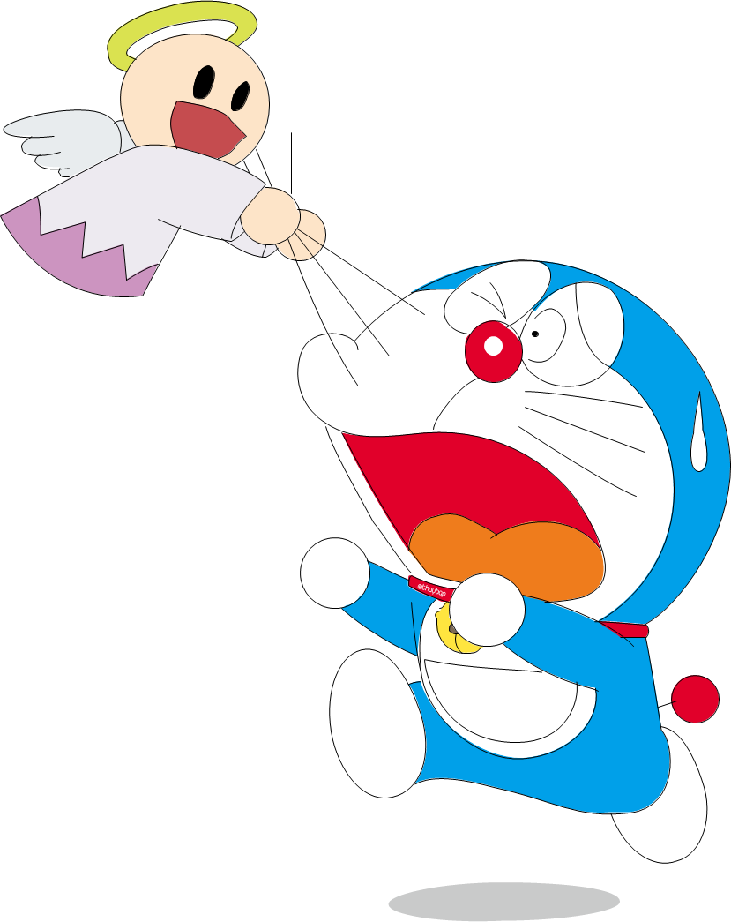
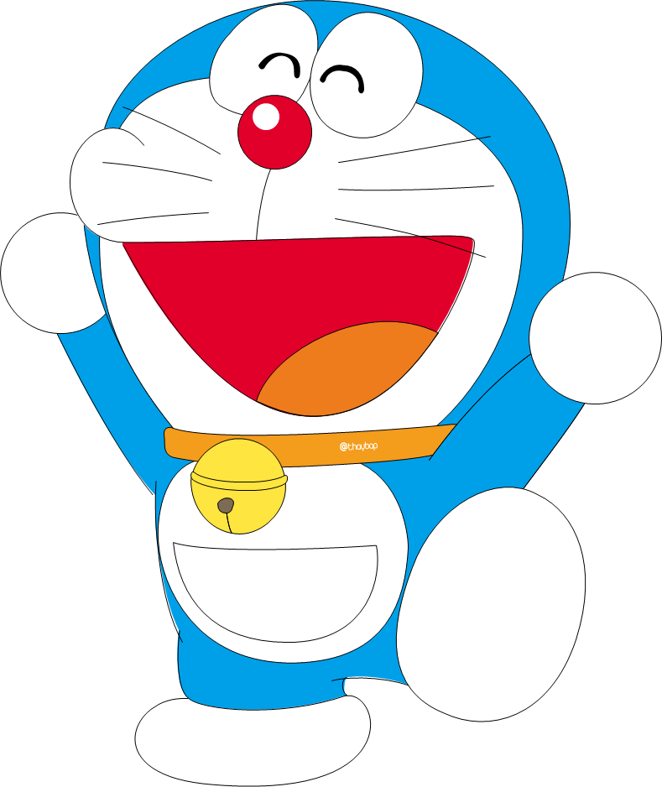


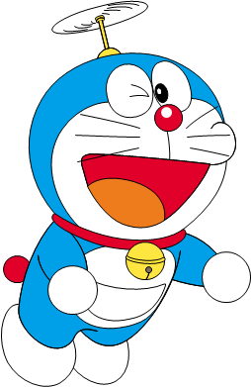
Yeahhh,
That’s right!
1. This is …………………
Huhu,
That is wrong.
Try your best
Lucy
Mary
Linh
Mai
Thầy cô nhấp chuột
1 lần để hiện câu hỏi. Nhấp thêm 1 lần để hiện các đáp án
Thầy cô nhấp vào chiếc chuông ở màu mà học sinh chọn để
kiểm tra đáp án
Sau khi HS trả lời xong, thầy cô nhấp chuột
hoặc phím -> để đến
câu hỏi tiếp theo
Notes:
Thanh Yến Trần 0967 255 149 zalo/ FB https://www.facebook.com/thanhyentrananhngutaymy/

Slide 15
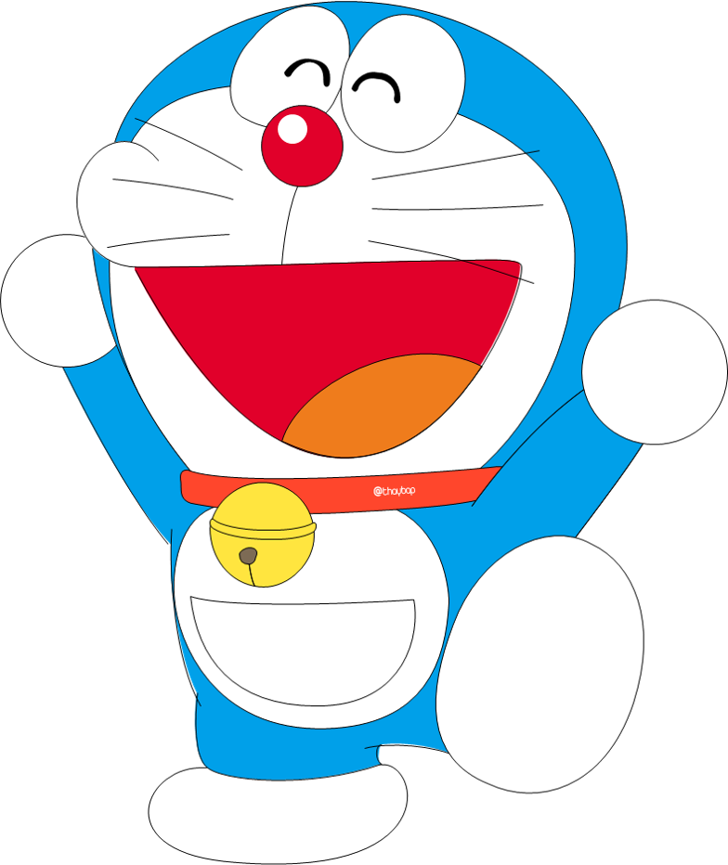
Yeahhh,
That’s right
2. Reorder : is / That / Minh.
Huhu,
That is wrong.
Try your best
Minh is that.
That Minh is.
Is Minh that.
That is Minh.
Thầy cô nhấp chuột
1 lần để hiện câu hỏi. Nhấp thêm 1 lần để hiện các đáp án
Thầy cô nhấp vào chiếc chuông ở màu mà học sinh chọn để
kiểm tra đáp án
Sau khi HS trả lời xong, thầy cô nhấp chuột
hoặc phím -> để đến
câu hỏi tiếp theo
Notes:
Thanh Yến Trần 0967 255 149 zalo/ FB https://www.facebook.com/thanhyentrananhngutaymy/

Slide 16
Yeahhh,
That’s right!
3. Who is this? – This is …………….
Huhu,
That is wrong.
Try your best
Linda
Ms Linda
Linh
Ms Linh
Thầy cô nhấp chuột
1 lần để hiện câu hỏi. Nhấp thêm 1 lần để hiện các đáp án
Thầy cô nhấp vào chiếc chuông ở màu mà học sinh chọn để
kiểm tra đáp án
Sau khi HS trả lời xong, thầy cô nhấp chuột
hoặc phím -> để đến
câu hỏi tiếp theo

Slide 17
Yeahhh,
That’s right!
4. Listen and choose
Huhu,
That is wrong.
Try your best
Thầy cô nhấp chuột
1 lần để hiện câu hỏi. Nhấp thêm 1 lần để hiện các đáp án
Thầy cô nhấp vào chiếc chuông ở màu mà học sinh chọn để
kiểm tra đáp án
Sau khi HS trả lời xong, thầy cô nhấp chuột
hoặc phím -> để đến
câu hỏi tiếp theo
Notes:
Thanh Yến Trần 0967 255 149 zalo/ FB https://www.facebook.com/thanhyentrananhngutaymy/

Slide 18



Yeahhh,
That’s right
5. Listen and choose:
Huhu,
That is wrong.
Try your best
Thầy cô nhấp chuột
1 lần để hiện câu hỏi. Nhấp thêm 1 lần để hiện các đáp án
Thầy cô nhấp vào chiếc chuông ở màu mà học sinh chọn để
kiểm tra đáp án
Sau khi HS trả lời xong, thầy cô nhấp chuột
hoặc phím -> để đến
câu hỏi tiếp theo

Slide 19
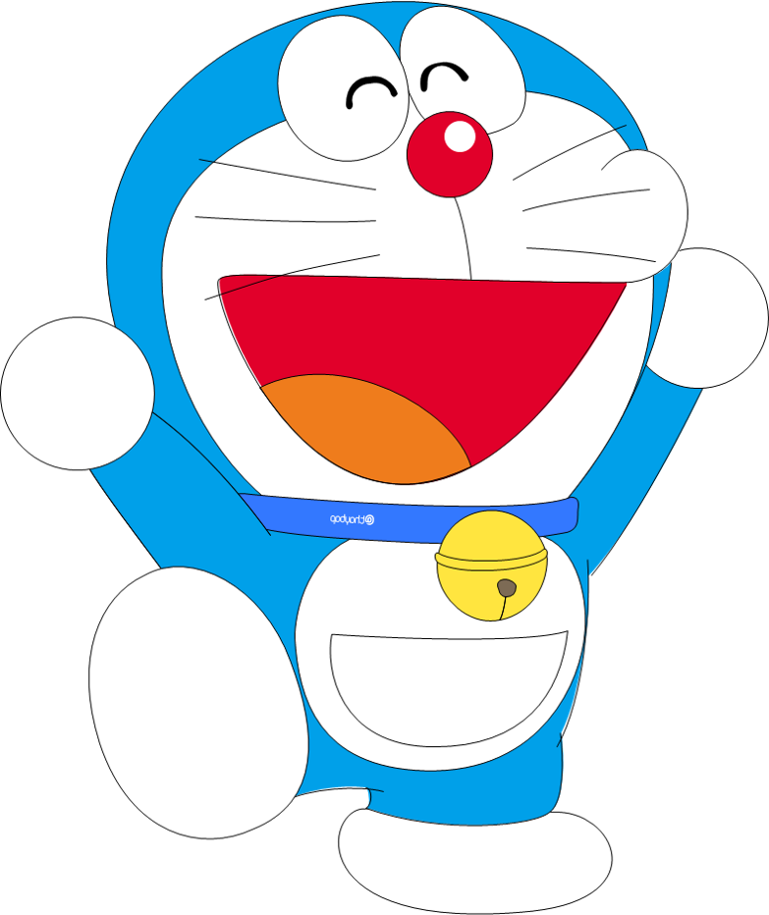
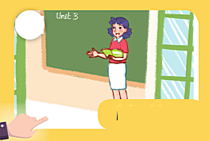
Yeahhh,
That’s right!
6. Look, read and choose:
Huhu,
That is wrong.
Try your best
.
This is Ms Hoa
That is Ms Hoa
That is Mr Hoa
This is Mr Hoa
Thầy cô nhấp chuột
1 lần để hiện câu hỏi. Nhấp thêm 1 lần để hiện các đáp án
Thầy cô nhấp vào chiếc chuông ở màu mà học sinh chọn để
kiểm tra đáp án
Sau khi HS trả lời xong, thầy cô nhấp chuột
hoặc phím -> để đến
câu hỏi tiếp theo
Notes:
Thanh Yến Trần 0967 255 149 zalo/ FB https://www.facebook.com/thanhyentrananhngutaymy/

Slide 20
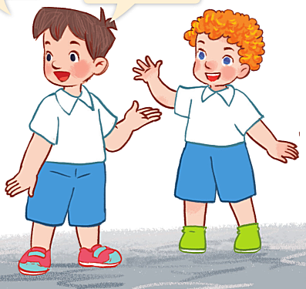
Yeahhh,
That’s right!
7. Look, read and choose
Huhu,
That is wrong.
Try your best
.
That is Bill
This is Bill
This is Ben
That is Ben
Thầy cô nhấp chuột
1 lần để hiện câu hỏi. Nhấp thêm 1 lần để hiện các đáp án
Thầy cô nhấp vào chiếc chuông ở màu mà học sinh chọn để
kiểm tra đáp án
Sau khi HS trả lời xong, thầy cô nhấp chuột
hoặc phím -> để đến
câu hỏi tiếp theo
Notes:
Thanh Yến Trần 0967 255 149 zalo/ FB https://www.facebook.com/thanhyentrananhngutaymy/

Slide 21
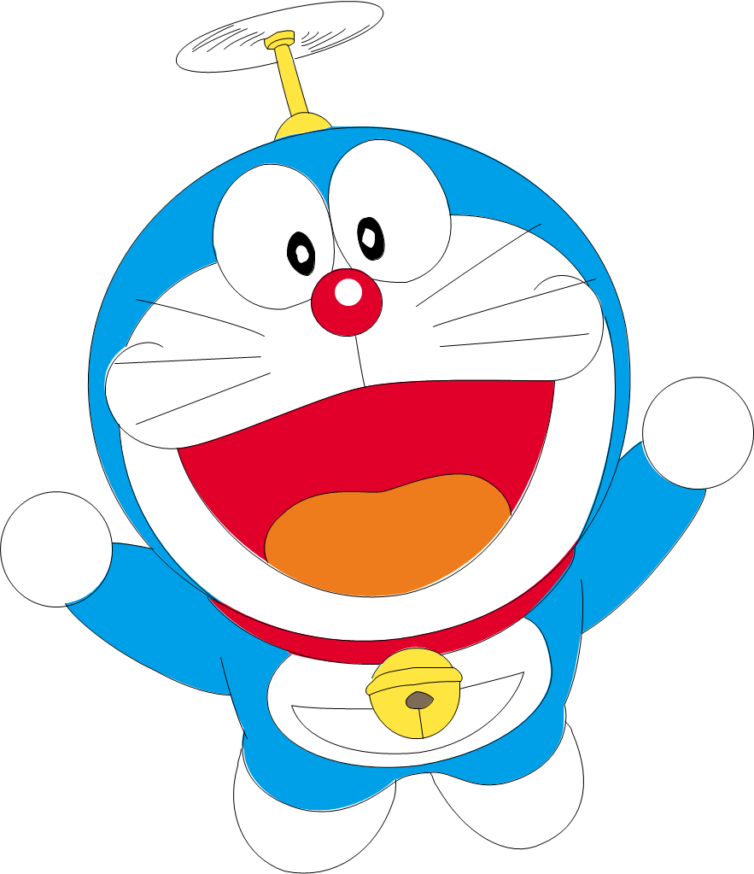

GAME WITH
DOREAMON
THANKS
SO MUCH

Slide 22

GOOD bYE

